Slide 1
МБОУ «Ново-Идинская средняя общеобразовательная школа
На основании приказа Управления образования, письма ГКУ «ЦПРК» о проведении областной тематической недели в школе прошла «Неделя добра»
Отв. Педагог-психолог:Дулганова Галина Иннокентьевна

Slide 2
Неделя добра 20-26 февраля 2018г
Цель: формирование позитивного отношения детей и молодежи к окружающей действительности.
Задачи: мотивировать на проявление доброты и толерантности; способствовать воспитанию духовно-нравственных качеств.

Slide 3
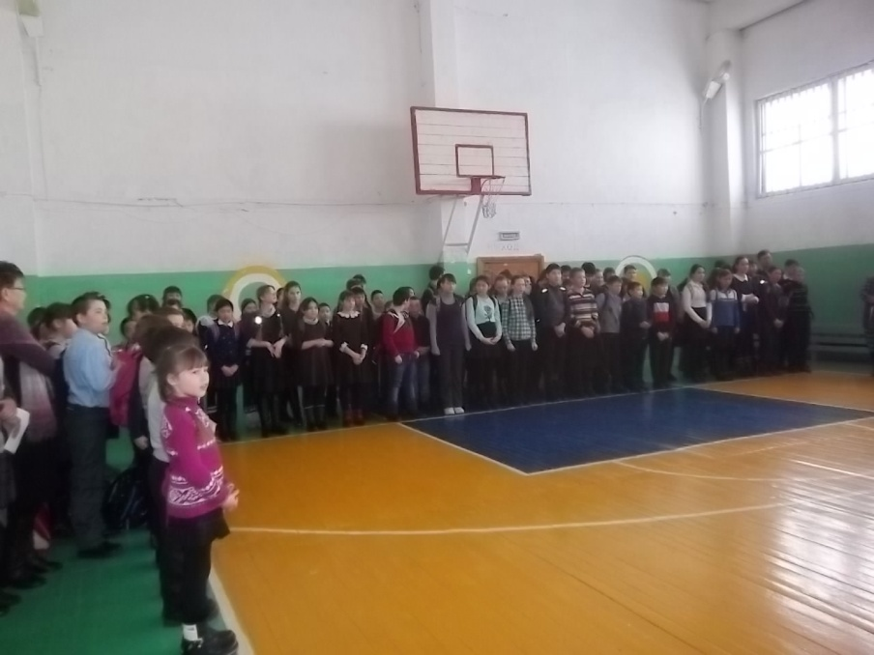
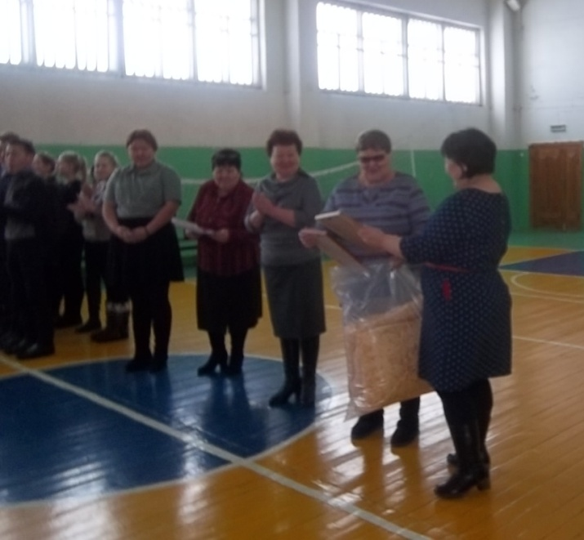
1-й день
Акция «Доброе утро, школа!»
Линейка «Мы вместе создаем наше будущее!»

Slide 4
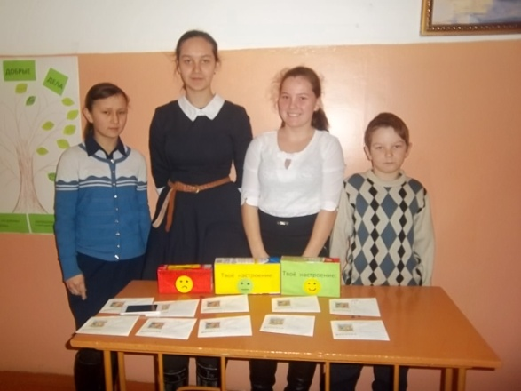
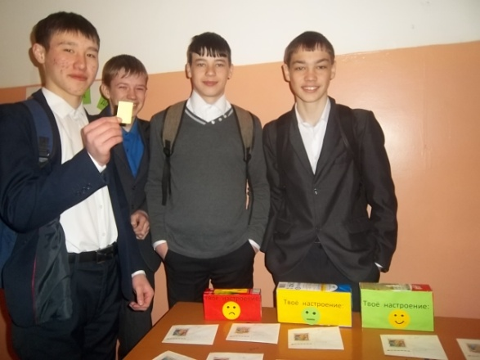
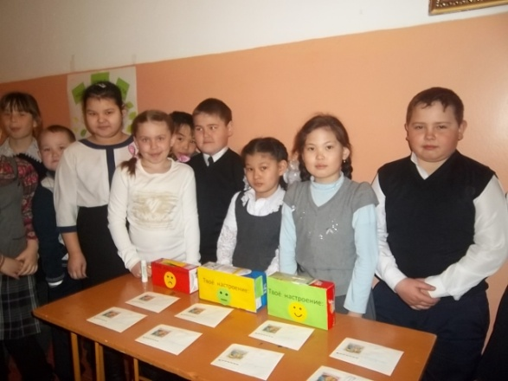
2-й день
Классные часы по теме «Доброта спасет мир»
Акция «Какое у тебя настроение»

Slide 5
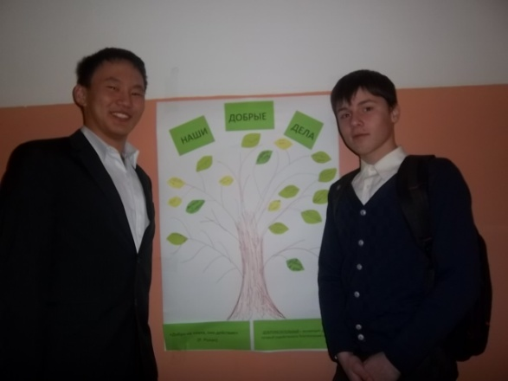
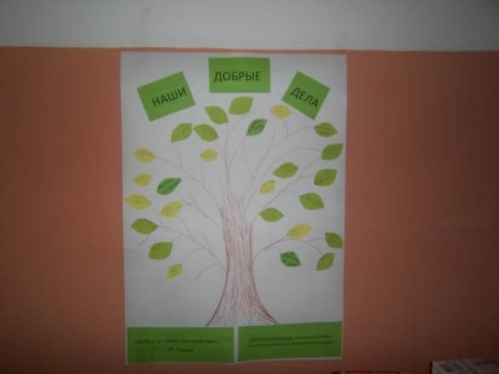
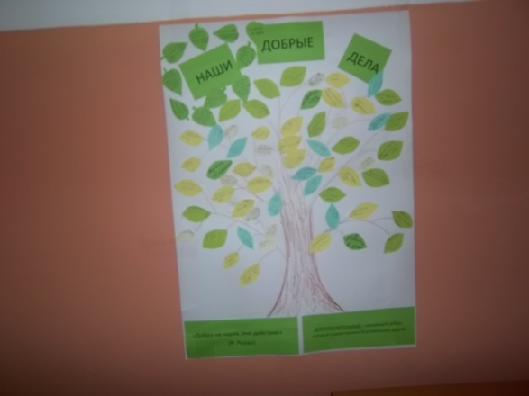
3-й день
Тематическая встреча «Наши добрые дела»
В школе выросло дерево добрых дел!

Slide 6
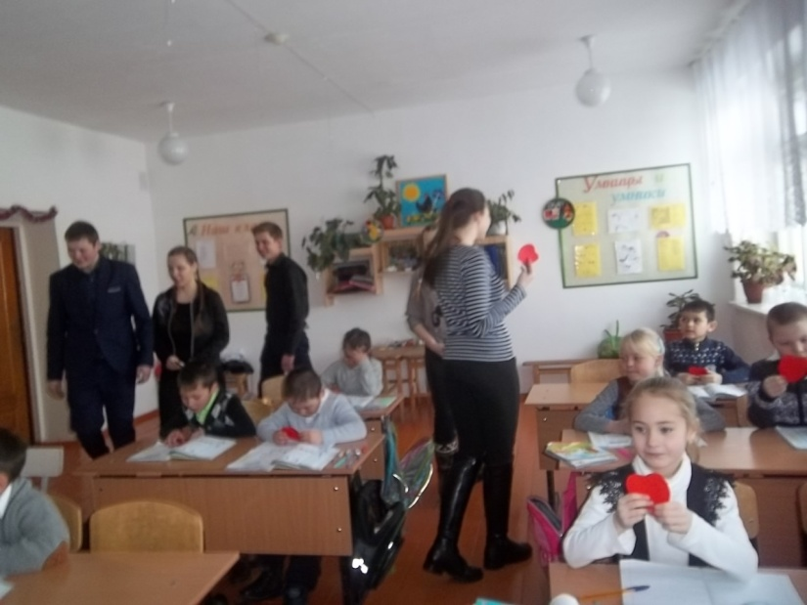
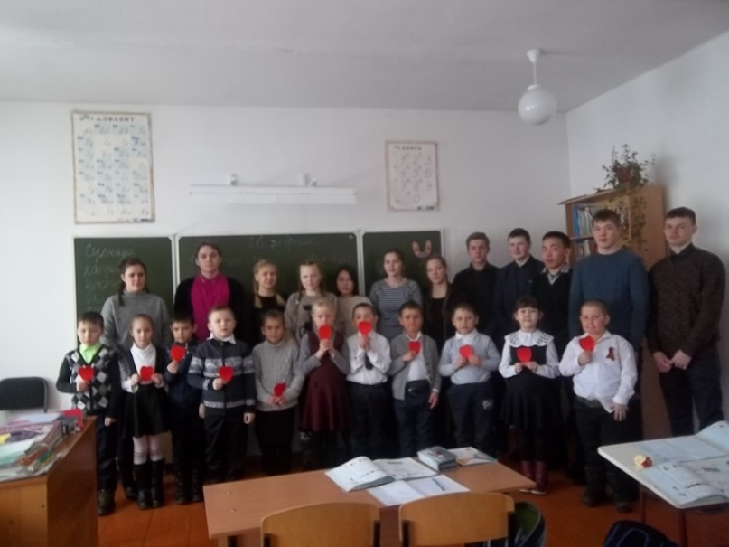
4-й день
Акция «Эстафета добра»

Slide 7
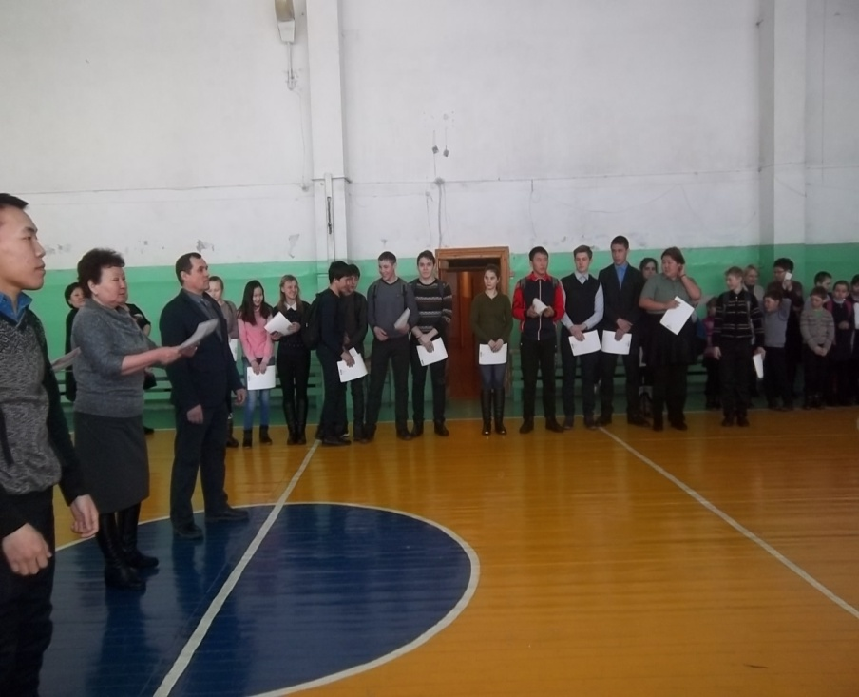
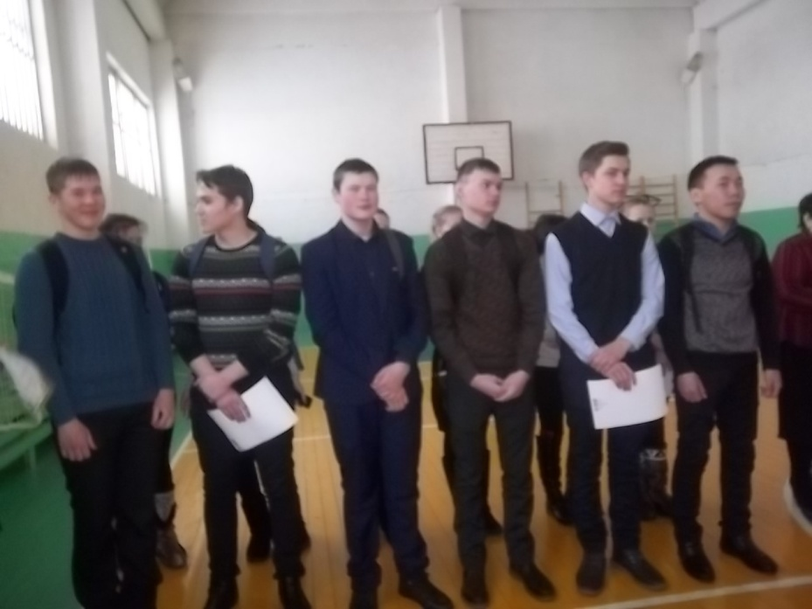
5-й день
Закрытие Недели

